Slide 1

Hương Thảo – tranthao121004@gmail.com
Khởi động

Slide 2






Khởi động nào?
TRÒ CHƠI
ĐÀO VÀNG
BẮT ĐẦU

Slide 3








100$
150
50$
20$
100$
10$
150$
50$
20$

Slide 4
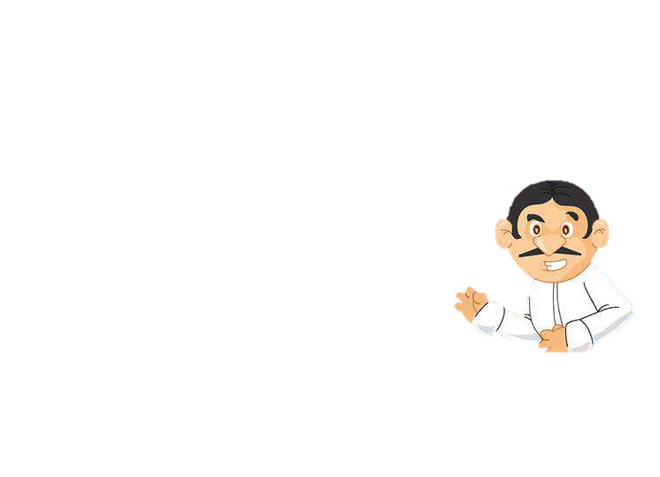
oc

Slide 5
ôc

Slide 6
uc

Slide 7
ưc

Slide 8
con sóc
khóm cúc

Slide 9
Bài 19:
at ăt ât
Design by: Hương Thảo
Notes:
更多模板请关注：https://haosc.taobao.com

Slide 10



Tiết 1
Hương Thảo – tranthao121004@gmail.com

Slide 11
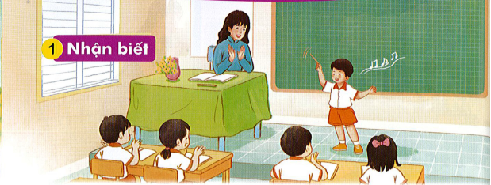
Nam bắt nhịp cho tất cả các bạn hát.
ăt
ât
at

Slide 12
2
Đọc
at ăt ât
h
at
hát
bát lạt sắt gặt đất gặt

Slide 13


2
Đọc
bật lửa
mặt trời
bãi cát

Slide 14






at ăt ©t
h
at
hát
bát lạt sắt gặt đất gặt
bãi cát
bật lửa
mặt trời

Slide 15
Viết Bảng

Slide 16
3
Viết bảng
ǯǯǯǯǯǯǯǯǯǯǯǯǯǯǯǯǯǯǯǯǯ
ǯǯǯǯǯǯǯǯǯǯǯǯǯǯǯǯǯǯǯǯǯ
ǯǯǯǯǯǯǯǯǯǯǯǯǯǯǯǯǯǯǯǯǯ
ǯǯǯǯǯǯǯǯǯǯǯǯǯǯǯǯǯǯǯǯǯ
ǯǯǯǯǯǯǯǯǯǯǯǯǯǯǯǯǯǯǯǯǯ
at ăt ât
cát mặt bật

Slide 17
Tiết 2
Hương Thảo – tranthao121004@gmail.com

Slide 18
3
Viết
at ăt ât
Mặt trời bật lửa

Slide 19
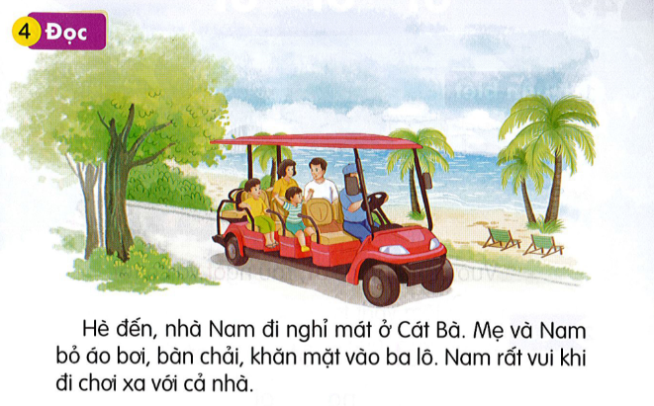
Hè đến, nhà Nam đi nghỉ mát ở Cát Bà. Mẹ và Nam bỏ áo bơi, bàn chải, khăn mặt vào ba lô. Nam rất vui khi đi chơi xa với cả nhà.
at
ăt
ât

Slide 20
Hè đến, nhà Nam đi nghỉ mát ở Cát Bà. Mẹ và Nam bỏ áo bơi, bàn chải, khăn mặt vào ba lô. Nam rất vui khi đi chơi xa với cả nhà.
Tìm các tiếng có vần at ăt ât và hãy đọc các vần đó.
Đoạn văn được chia làm mấy câu?

Slide 21
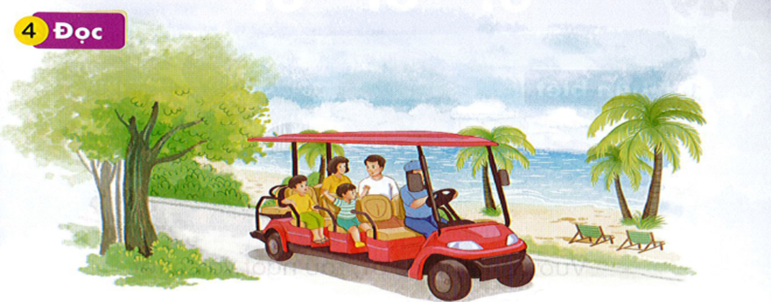
Hè đến, nhà Nam đi nghỉ mát ở Cát Bà. Mẹ và Nam bỏ áo bơi, bàn chải, khăn mặt vào ba lô. Nam rất vui khi đi chơi xa với cả nhà.
Luyện đọc nhóm 3

Slide 22

Thi đọc nhóm 3
Câu 1: Hè đến, nhà Nam đi nghỉ mát ở Cát Bà.
Câu 2: Mẹ và Nam bỏ áo bơi, bàn chải, khăn mặt vào ba lô.
Câu 3: Nam rất vui khi đi chơi xa với cả nhà.

Slide 23
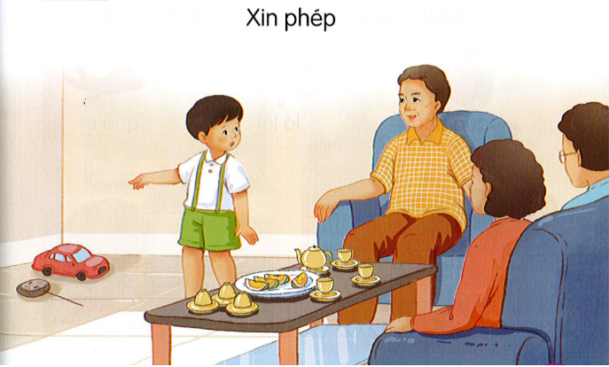
5
Nói

Slide 24



CỦNG CỐ BÀI HỌC
Notes:
Bài giảng thiết kế bởi: Hương Thảo - tranthao121006@gmail.com

Slide 25
Dặn dò
Tìm những từ ngữ chứa các vần at, ăt, ât.

